Slide 1
FAKULTET TEHNIČKIH NAUKA KOSOVSKA MITROVICA TIG ZAVARIVANJE
Dr Ivica Čamagić, vanredni profesor Dr Živče Šarkoćević, vanredni profesor Kosovska Mitrovica, mart 2022

Slide 2
Punjena žica
Kombinacija MIG/MAG i REL, sa prahom unutar cevastog dodatnog materijala.
Dodatni gas je aktivni (CO₂) ili kombinovani (75 % Ar + 25 % CO₂)

Slide 3
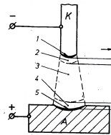
Obično jednosmerna struja obrnute polarnosti,
Prenos materijala u sitnim kapima.
+
-

Slide 4
Prenos materijala u kratkom spoju i sitnim kapima (sprej), impulsno:
Prenos u krupnim kapima izaziva prekomerno prštanje metala i ne preporučuje se:

Slide 5
Izvor struje je sa konstantnim naponom (CV-Constant Voltage):
Reguliše se napon, a ne struja!!!
U [V]
I [A]

Slide 6
Elektrodna žica:
Dodatni materijal i prah
Prah je metalnog, rutilnog ili baznog karaktera, a nalazi se unutar žice kako bi se žica mogla namotavati
Metalni prah povećava brzinu zavarivanja (brže popunjavanje šava)
Rutilni i bazni prah stvaraju trosku za stabilizaciju el.luka, pročišćavanje i legiranje rastopa, što kod MIG/MAG nije moguće
Duboko izvlačenje žice Savijanje žice kroz kalupe

Slide 7
Prednosti:
- Kombinovanje MIG/MAG i REL (pročišćavanje i legiranje metala šava)
U odnosu na MIG/MAG smanjenje rasprskavanja, veća stabilnost luka i veća proizvodnost metalnim prahom (u odnosu na REL)
Nedostaci:
Visoka cena dodatnog materijala – široka upotreba samo u SAD, J. Koreji i Japanu
Potreban uređaj koji postiže veliku struju

Slide 8
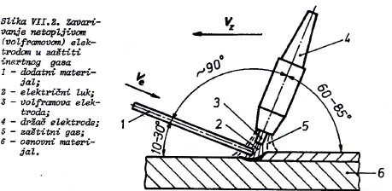
Zavarivanje u inertnom gasu sa netopljivom elektrodom (TIG)
Elektroda je netopljiva (od volframa), luk se uspostavlja između elektrode i osnovnog materijala, a dodatni materijal se dodaje u el.luk. (može i bez dodatnog materijala)
Ar štiti zonu
zavarivanja i
sprečava
prodor
atmosferskih
gasova.

Slide 9
Uticaj struje zavarivanja:
- Kod TIG je izvor struje izuzetno koncentrisan (mnogo elektrona na malom prostoru), a elektroda se ne topi (malo jona), pa je najveći uvar kod jednosmerne struje prave polarnosti.
Jednosmerna struja, indirektna polarnost – postoji efekat katodnog čišćenja, najmanji uvar, umesto nje se koristi naizm str.
Jednosmerna struja, direktna polarnost (čelici., leg.Ni, Cu, Ti,…), najveći uvar
Naizmenična struja – postoji efekat katodnog ćišćenja, veći uvar nego kod jed.str.indirektne polar. (legure Al, Mg – imaju tvrde okside na površini

Slide 10
* Ne sme se koristiti jednosmerna struja obrnute polarnosti zbog nanošenja osnovnog materijala na volframsku elektrodu (posle sledi obavezno čišćenje i oštrenje=skraćenje i trošenje relativno skupe elektrode).
** Ne sme se koristiti aktivni gas (CO₂) jer bi došlo do oksidacije netopljive elektrode.

Slide 11
Izvor struje je sa konstantnom strujom (CC-Constant Current):
Reguliše se jačina struje, a ne napon!!!
U [V]
I [A]

Slide 12
Elektrode: - što je ugao veći, luk je skoncentrisaniji i uvar je veći.

Slide 13
Zaštitni gasovi:
* Forming gas: Ar+1 - 30%H₂ ili N₂+1 - 30%H₂

Slide 14
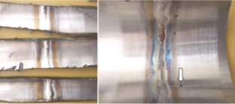
* Primer iz prakse:
Posebna pažnja pri zavarivanju cevovoda pri niskim temperaturama – treba u potpunosti izbaciti vazduh (kiseonik) iz cevi, u suprotnom se javlja obojenje zone uticaja toplote zbog kontaminacije kiseonikom i oštećenja zaštitnog Cr₂O₃ sloja.
Ako se to desi, obavezna je pasivizacija kiselinama (stvaranje sloja Cr₂O₃)

Slide 15
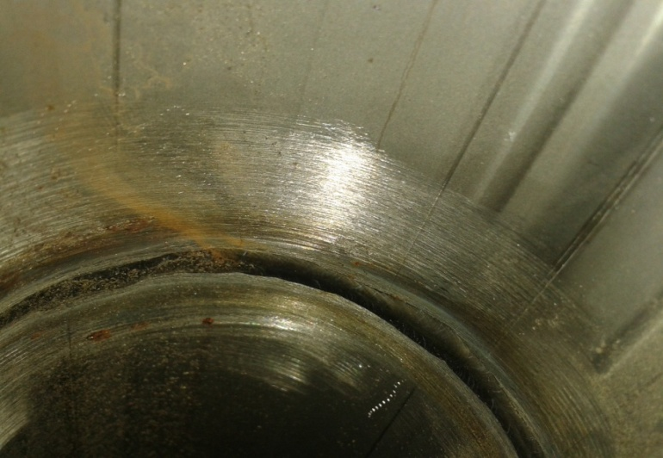
U slučaju da se ne izvrši pasivizacija, moguća je pojava piting-korozije:
Pojavi korozije doprinosi i brušenje pre zavarivanja
(strogo zabranjeno!!!):
Spoljašnja strana - izolacija
Unutrašnja strana – pivo, sredstva za čišćenje

Slide 16
Prednosti:
Visok kvalitet zav.spoja
Nema prskanja jer se dodatni materijal stavlja u istopljenu kupku, a ne prolazi kroz luk.
Može se koristiti i bez dodatnog materijala
Pogodna metoda za zav.tankih limova (do 4 mm)
Pogodnost za širok spektar materijala (čelici, obojeni metali)
Nema troske

Slide 17
Nedostaci:
Mala produktivnost
Posebna obuka zavarivača
Cena elektrode je visoka, kao i Ar (zato se koristi formir gas)
Pri zavarivanju na otvorenom, vetar može da oduva zaštitni gas.

